Slide 1
«Точка роста»: опыт, проблемы, перспективы
Березовский район
Муниципальное бюджетное общеобразовательное учреждение Игримская средняя общеобразовательная школа имени Героя Советского Союза Собянина Гавриила Епифановича
Салий Татьяна Анатольевна, заместитель директора
2021 год

Slide 2
Старт «Точки роста»
Разработка нормативно-правовой базы образовательного учреждения:
1. изменения в Устав образовательной организации.
2. Положение о деятельности Центра, Порядок решения материально-технических и имущественных вопросов Центра.
3. Штатное расписание.
4. План по созданию и функционированию Центра ( дорожная карта).
Обновление материально-технической базы
Подготовка помещений и приемка оборудования.
Мониторинг оснащенности Центра.

Slide 3
Старт «Точки роста»
Повышение квалификации педагогов.
Курс «Гибкие компетенции проектной деятельности»-10 педагогов.
Повышение квалификации по предметам:
-технология-2 педагога;
-информатика -2 педагога;
-ОБЖ-1 педагог.
3. Участие в семинарах и мастер-классах окружного уровня с выездом в Кванториумы -2 педагога.
4. Участие во Всероссийском форуме Центров «Точка роста»- 6 педагогов.

Slide 4
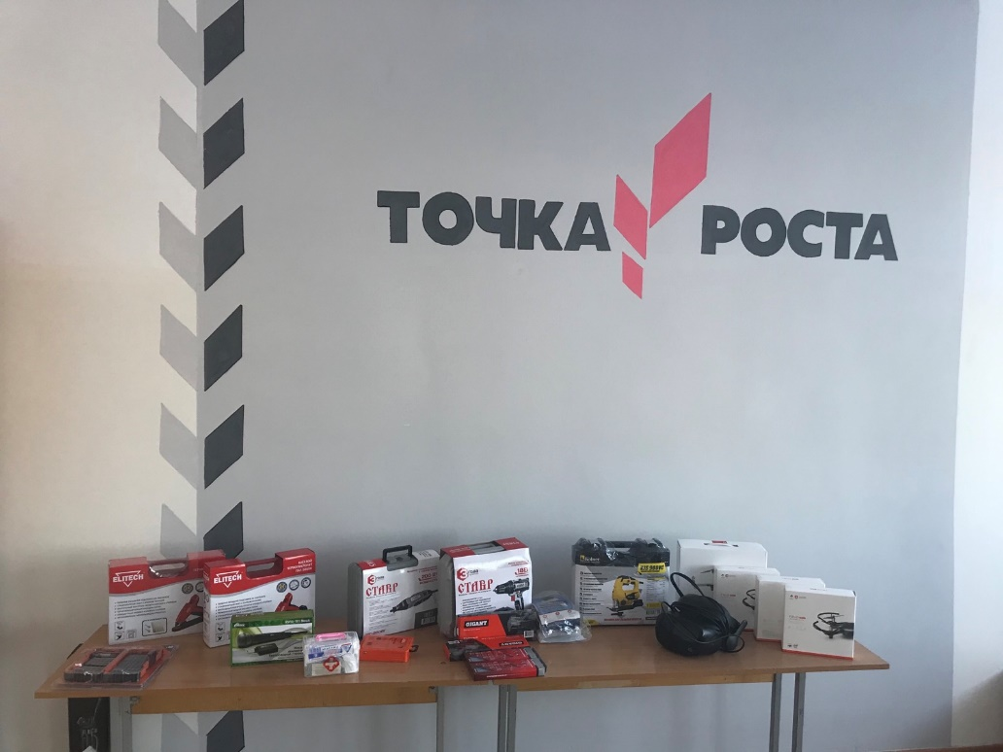
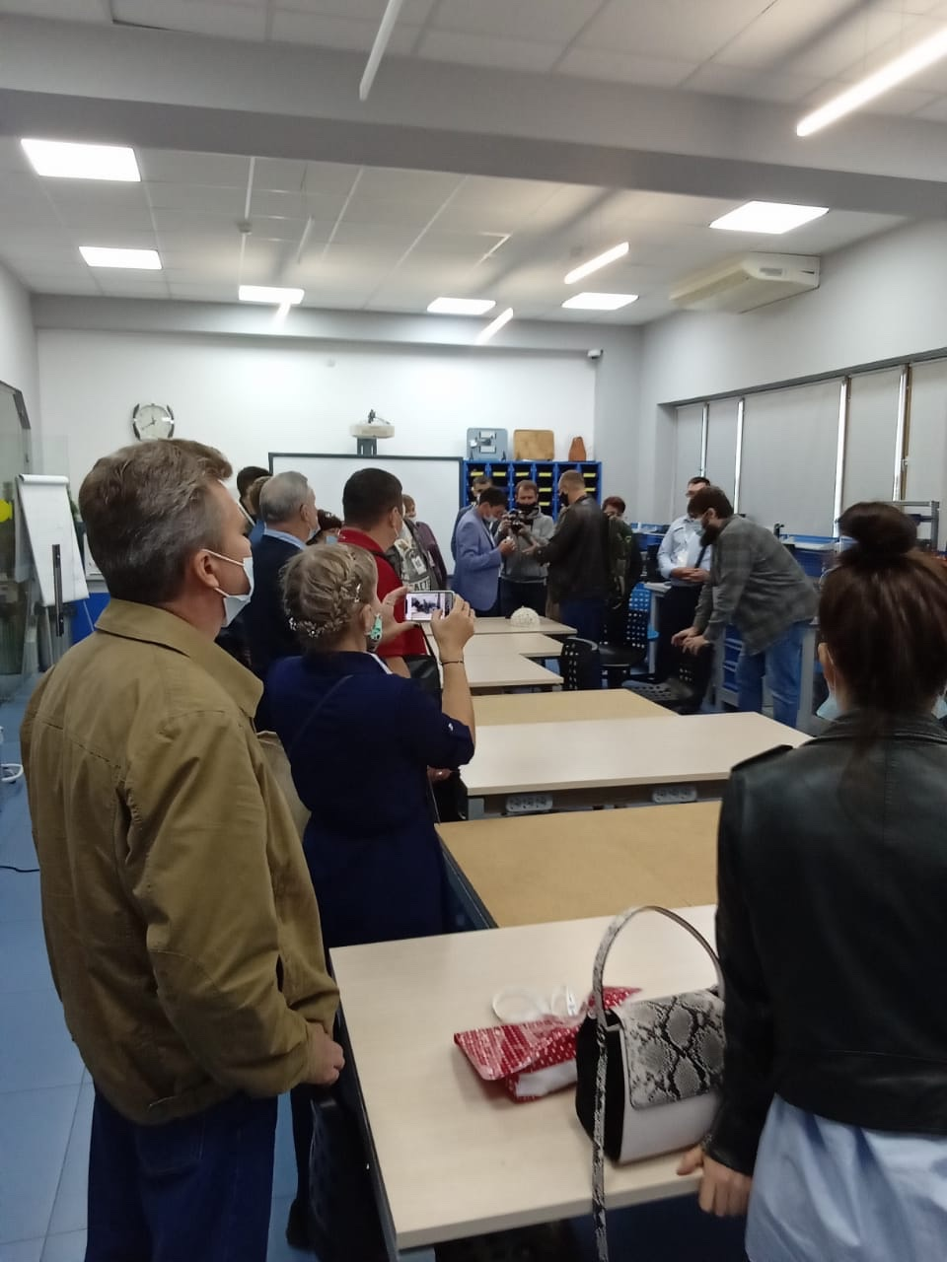
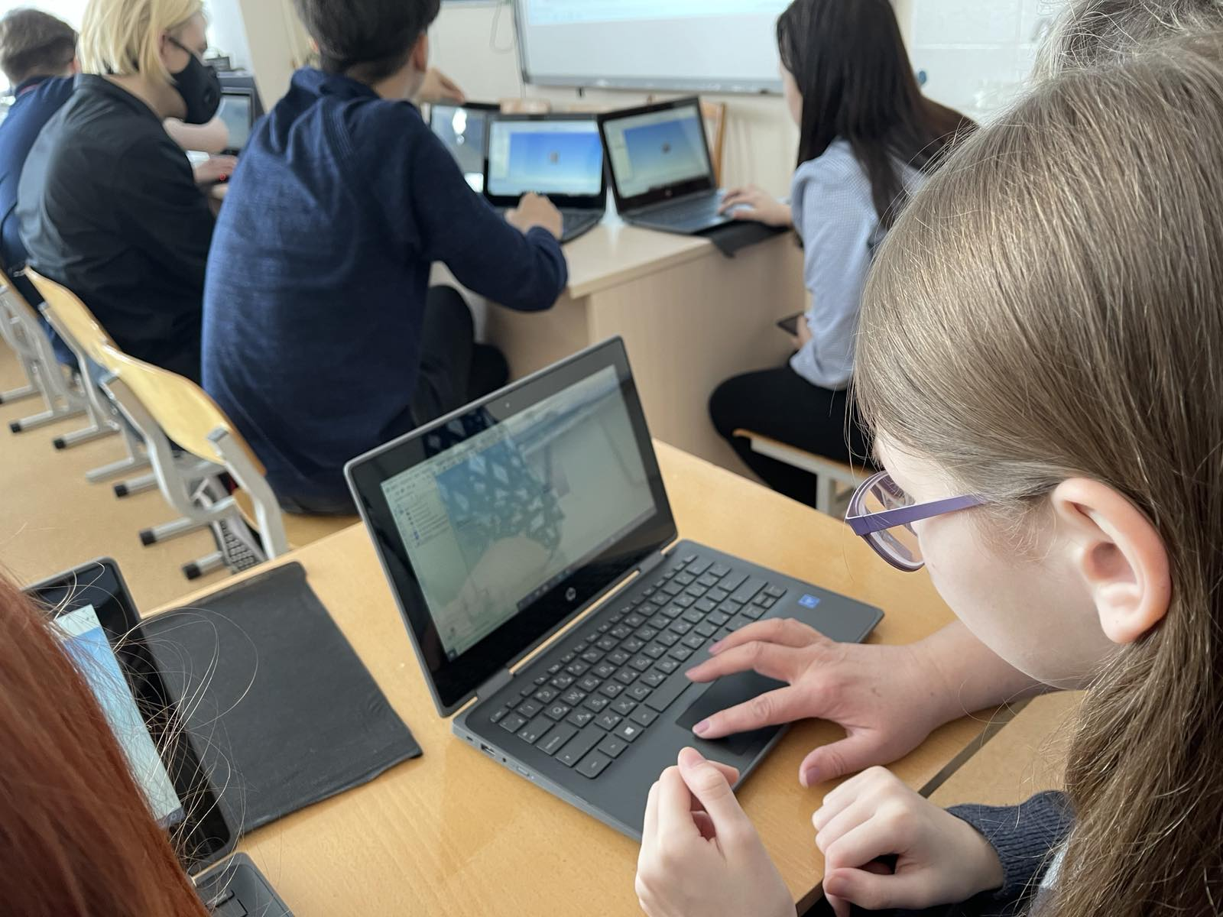

Slide 5
деятельность «Точки роста» 20-21
Реализация образовательных программ по предметам «Технология», «Информатика», «ОБЖ».
Реализация программ курсов «Шахматы», «Робототехника», «Радиоэлектроника».
Реализация дополнительных общеразвивающих программ:
География человеческих перспектив;
Математической моделирование в физике;
Ведение коммуникации о техническом объекте на английском языке;
Основы программирования на языке Python в игровой среде Minecraft;
Экспресс разработка сайтов в WordPress;
Разработка игр в визуальной среде программирования.

Slide 6
деятельность «Точки роста» 20-21
4. Образовательная сессия « Игровая трилогия» ( дистанционный формат).
5. Реализация дополнительных общеразвивающих программ через взаимодействие с мобильным Кванториумом: VR/AR – Квантум, Технология.
6. Реализация дополнительных общеразвивающих программ через взаимодействие с Региональным молодежным Центром: Введение в Геоквантум, VR/AR – направление. Знакомство и перспективы равития, Язык программирования Python на примере игры «Змейка», Хайтек-Старт.
7. Использование материально-технической базы для дистанционного обучения обучающихся, проведения социокультурных-мероприятий.

Slide 7
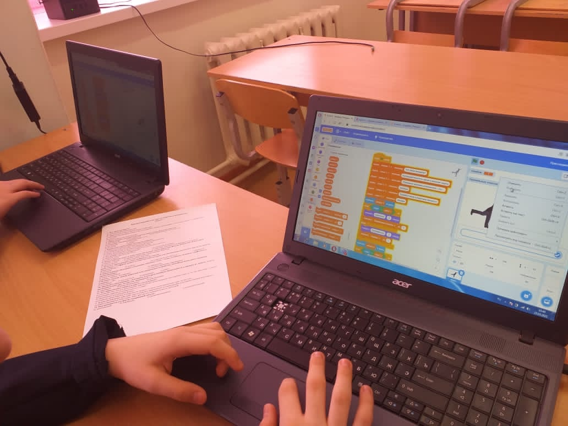
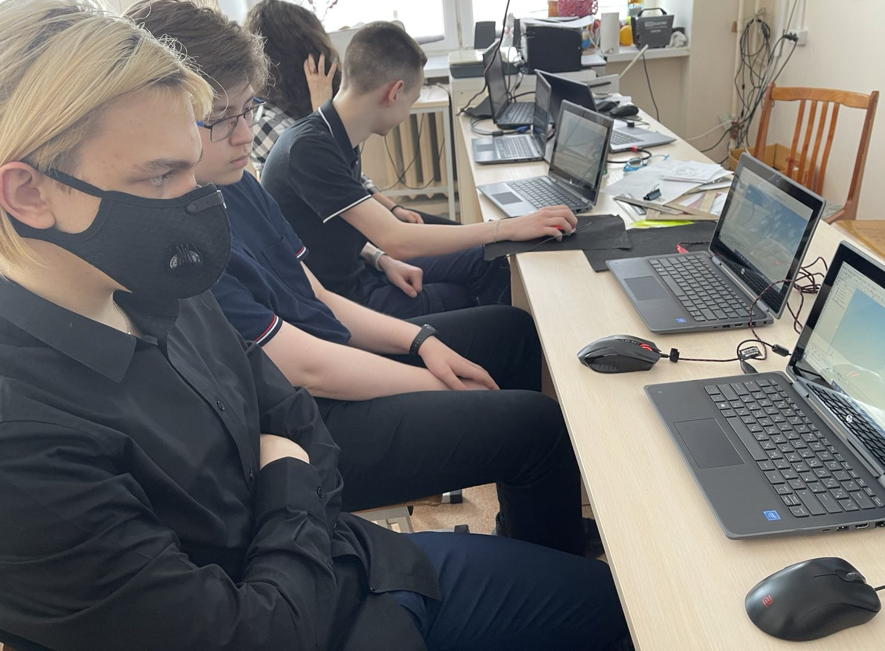
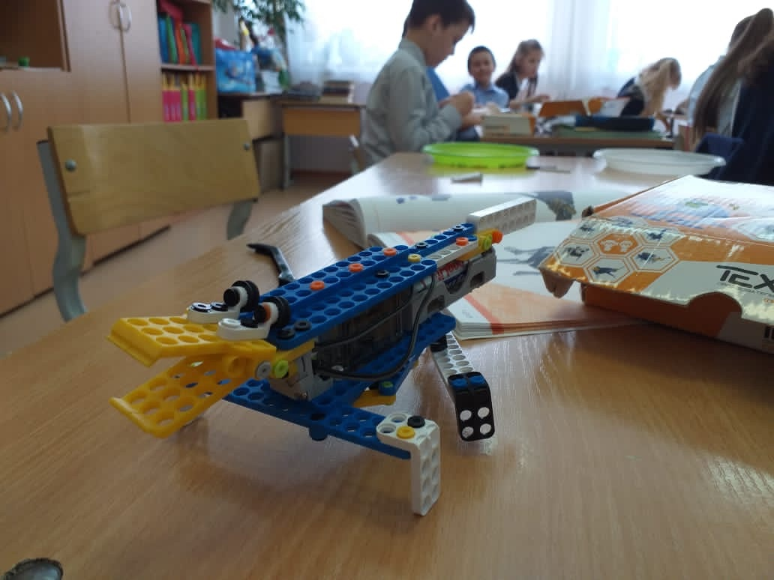
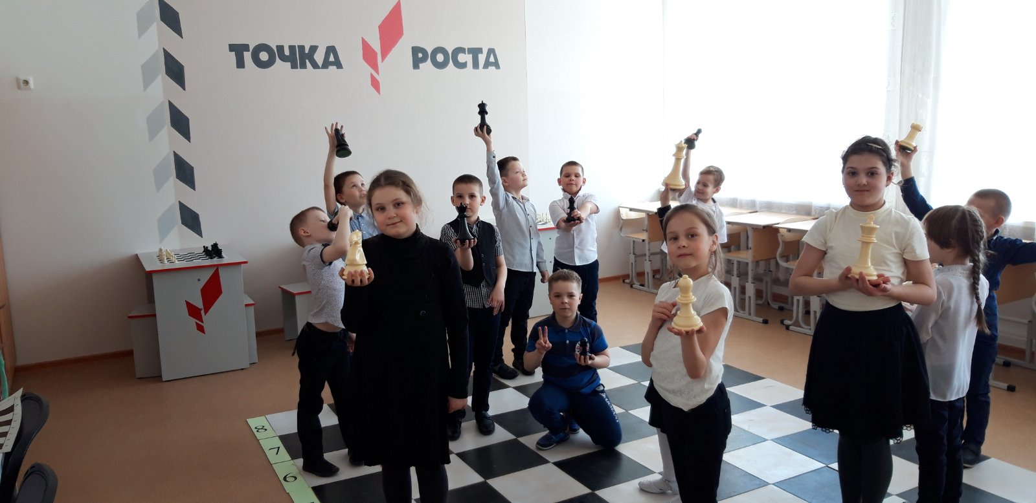
деятельность «Точки роста» 20-21

Slide 8
Достижение показателей «Точки роста»
100% охват контингента обучающихся образовательной организации, осваивающих основную общеобразовательную программу по предметным областям «Технология», «Математика и информатика», «Физическая культура и основы безопасности жизнедеятельности» на обновленном оборудовании с применением новых методик обучения и воспитания;
не менее 70% охват контингента обучающихся дополнительными общеобразовательными программами цифрового, естественнонаучного, технического и гуманитарного профилей во внеурочное время, в том числе с использованием дистанционных форм обучения и сетевого партнерства.

Slide 9
Проблемы.
Недостаточно кадровых условий для обеспечения функционирования Центра.
Минимальный набор материально-технического оборудования.
Удаленность территории от Центров регионального значения.
Запуск Центров «Точка роста» в пролонгированные сроки после начала учебного года.

